Slide 1
Тема: Урок-викторина - обобщение по темам: «Древнерусская литература», «Фольклор»,

Slide 2
История и греки нас мало волновали.
Пока их мифы в руки не попали.
Их интересные творенья прочитали.
Мифы древнего Алимпа нас околдовали…

Slide 3
Искусственный интеллект – это технология, а точнее направление современной науки, которое изучает способы обучить компьютер, роботизированную технику, аналитическую систему разумно мыслить также как человек.

Slide 4
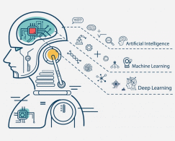

Slide 5
1. Кто автор «Повести временных лет»?
а) Иван. б) Нестор.
в) Варфоломей.

Slide 6
2. Кто был первым летописцем на Руси?
а) Карамзин. б) Никон Великий. в) Иван Грозный.

Slide 7
3. Как автор «Повести временных лет» относится к войне?
а) Призывает к войне.
б) Призывает к миру, любви и согласию.
в) Не касается темы войны и мира.

Slide 8
4. К какому жанру литературы относится «Повесть временных лет»?
а) Рассказ. б) Повесть. в) Летопись. г) Житие.

Slide 9
5. Почему «Повесть временных лет» является памятником древнерусской
литературы?
а) Её автор неизвестен.
б) В ней отражено мировоззрение древнерусского человека.
в) В ней упоминаются языческие божества.

Slide 10
6. Что такое «притча»?
а) Жанр русского фольклора, эпическая песня героического характера,
повествующая о подвигах богатырей.
б) Погодная запись исторических событий, производимая современником.
в) Иносказательный рассказ с нравоучением.

Slide 11
7. Вставь слова, с которых начинались летописи.
…пришли печенеги и встали под Белгородом. И не давали выйти из города.
а) Жили-были. б) В лето... . в) Из того ли-то из города...

Slide 12
8. В каком году было принято христианство на Руси?
а) 950 г. б) 988 г. в) 1019 г.

Slide 13
9. Какой князь ввёл христианство на Руси?
а) Владимир Красное Солнышко.
б) Ярослав Мудрый.
в) Владимир Мономах.

Slide 14
10. Что такое пословица, поговорка? Чем они отличаются друг от друга? Приведите примеры.

Slide 15
Пословица содержит нравоучение, мораль, наставление, а поговорка — просто красноречивое выражение, которое можно легко заменить другими словами.
Пословицы • «Мал золотник, да дорог», «Без труда не выловишь и рыбку из пруда»
Поговорки «Остаться с носом», «Подложить свинью»

Slide 16
11. Дайте определение понятию «легенда».
Легенда — основанное на устных преданиях, опоэтизированное сказание об
историческом или вымышленном лице, событии.

Slide 17
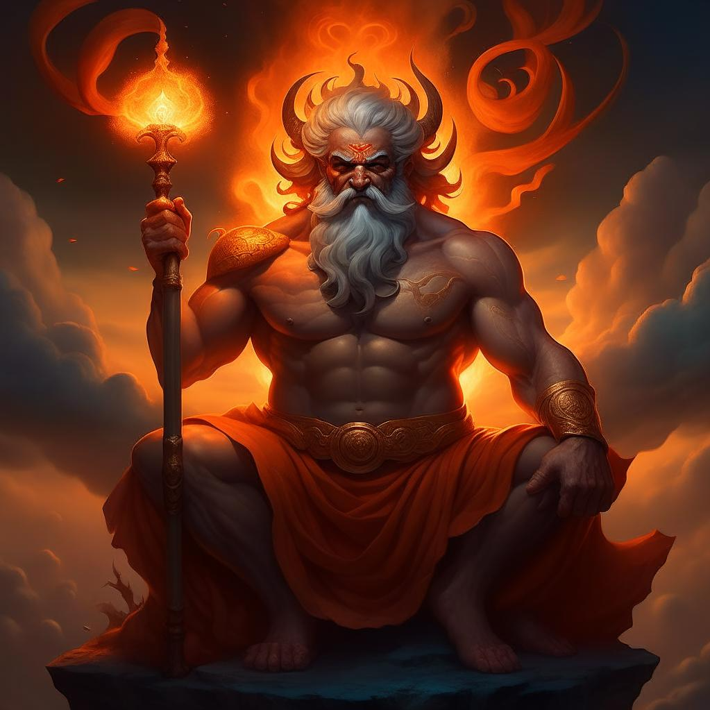

Slide 18
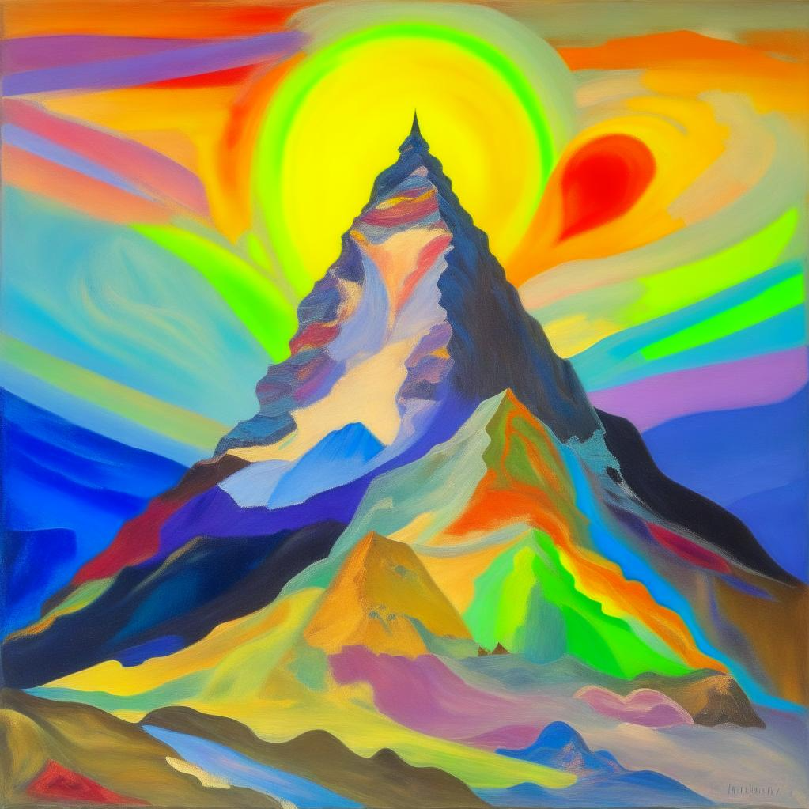

Slide 19
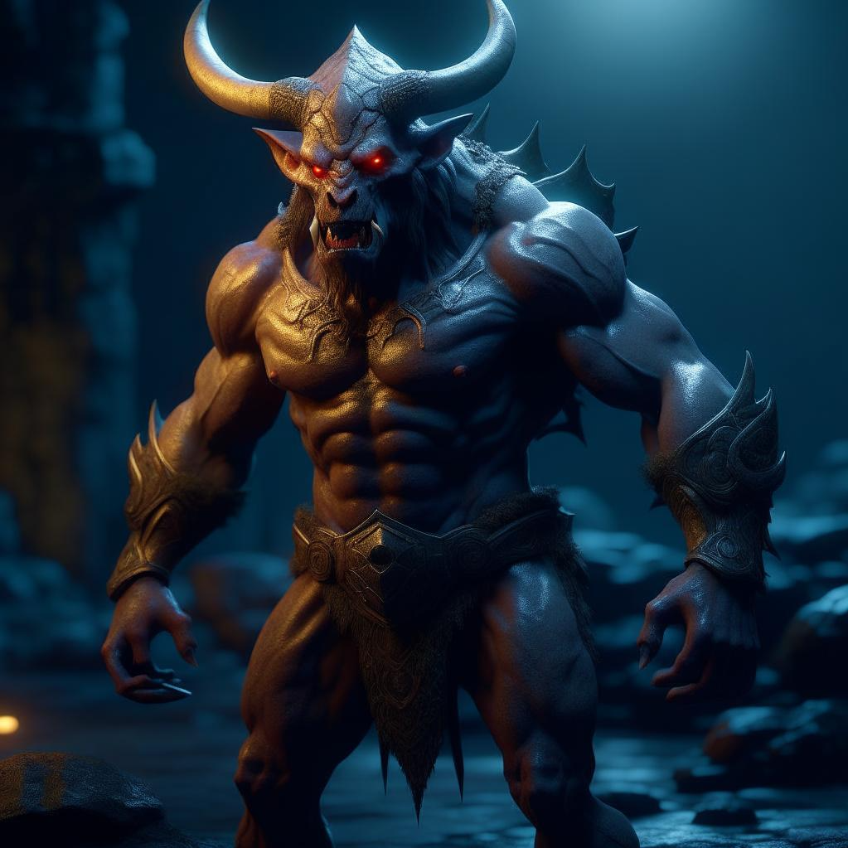

Slide 20
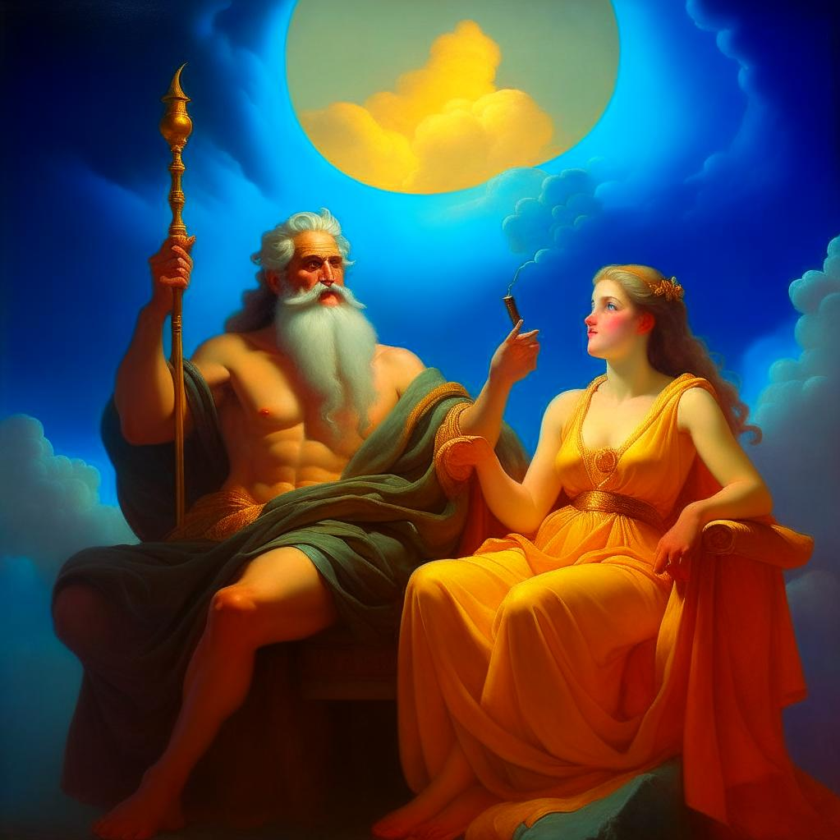

Slide 21


Slide 22


Slide 23
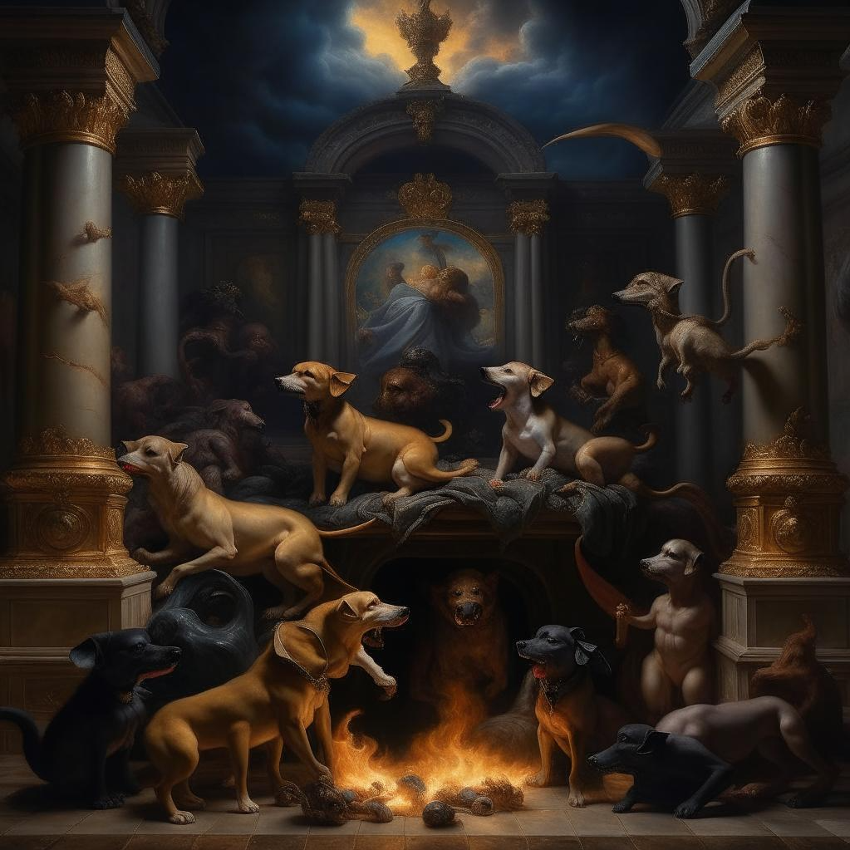

Slide 24
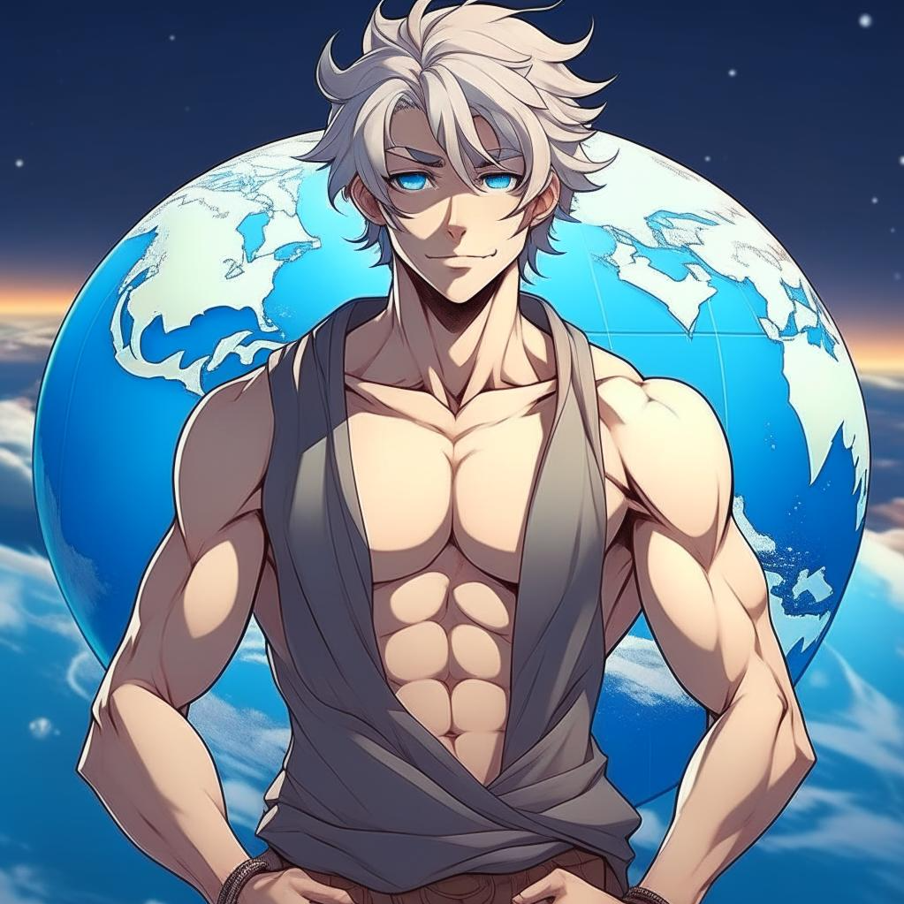

Slide 25
Ахиллесова пята,
Яблоко раздора,
Олимпийское спокойствие

Slide 26
Ахиллесова пята - уязвимое место, слабая сторона.
Яблоко раздора - причина ссоры.
Олимпийское спокойствие - невозмутимая выдержка в сложных ситуациях.

